Slide 1

Project Planning
«Время следует использовать творчески и всегда понимать, что любое время – это шанс свершить великое» Мартин Лютер Кинг

Slide 2

Мы – команда креативных разработчиков и мы создали для Тебя проект Project Planning, который позволит эффективно распоряжаться своим временем
Идея проекта: «ты – хочешь успеть все. мы – знаем как это сделать.»

Slide 3

Ты – руководитель отдела или целой компании?
Тогда тебе нужно знать:
1.чем занят каждый твой сотрудник в данную минуту
2.Сколько времени он тратит на решение конкретной задачи
3.Как увеличить производительность отдела (компании)

Slide 4
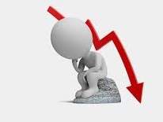

Просто сравни:
Ты без Project Planning
Ты с Project Planning
Пока ты работаешь, твой подчиненный пьет кофе
Пока ты на совещании, твой подчиненный сидит в соцсетях
Ты спрашиваешь на каком этапе решение задачи – получаешь невнятный ответ и постоянный перенос сроков
Ставишь задачу и назначаешь срок выполнения
Выявляешь эффективных сотрудников и формируешь команду профессионалов
Определяешь задачи, с которыми сотрудник справляется лучше, чем с другими и в дальнейшем даешь ему задачи подобного типа

Slide 5
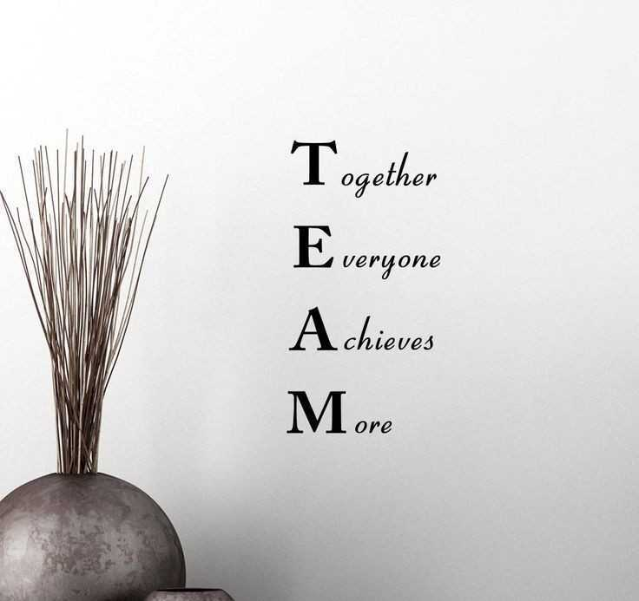
Ты хочешь быть справедливым руководителем? С этим мы тоже можем помочь!
С project planning Анализ продуктивности каждого сотрудника позволит:
1.Поощрять тех, кто хорошо справляется (денежная премия, дополнительный выходной, устная благодарность)
2.Выделить тех, кто справляется плохо (с ними можно провести беседу или отправить на курсы повышения квалификации)

Slide 6

Поздравляем! С Project Planning Ты пополнишь ряды успешных руководителей!
«собраться вместе есть начало. Держаться вместе есть прогресс. Работать вместе есть успех» генри форд

